Slide 1
АНАЛИЗ ПОЛОЖЕНИЯ ТОЧКИ БИФУРКАЦИИ ВО ВРЕМЕННЫХ РЯДАХ ГОДОВЫХ СУММ ОСАДКОВ
Федеральное бюджетное образовательное учреждение высшего образования
«Российский государственный гидрометеорологический университет»
А. Д. Кузнецов, Л. В. Колинбет, О. С. Сероухова, Т. Е. Симакина
Научно-практическая конференция по проблемам гидрометеорологических прогнозов, экологии, климата Сибири
Октябрь 2021

Slide 2
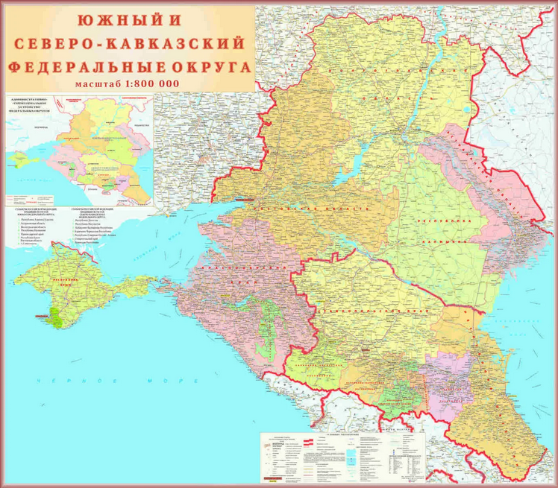
Исследуемая территория

Slide 3
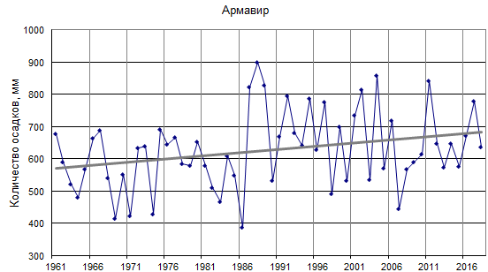
Временные ряды годовых сумм осадков
Научно-практическая конференция по проблемам гидрометеорологических прогнозов, экологии, климата Сибири
Октябрь 2021

Slide 4
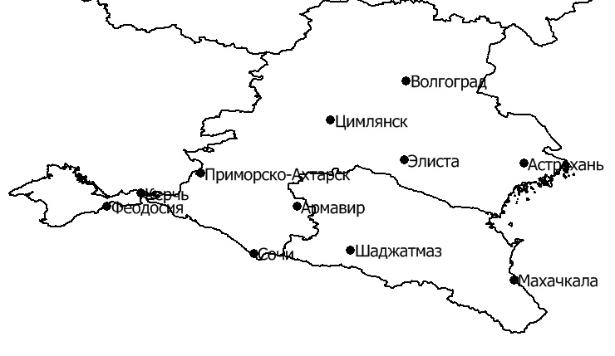
Расположение станций
Код | Название | Широта | Долгота
37031 | Армавир | 45 | 41.1
34880 | Астрахань | 46.3 | 47.9
34560 | Волгоград | 48.8 | 44.4
33983 | Керчь | 45.4 | 36.4
37472 | Махачкала | 42.8 | 47.6
34824 | Приморско-Ахтарск | 46 | 38.2
37099 | Сочи | 43.6 | 39.8
33976 | Феодосия | 45 | 35.4
34646 | Цимлянск | 47.6 | 42.1
37126 | Шаджатмаз | 43.7 | 42.7
34861 | Элиста | 46.4 | 44.3
Научно-практическая конференция по проблемам гидрометеорологических прогнозов, экологии, климата Сибири
Октябрь 2021

Slide 5
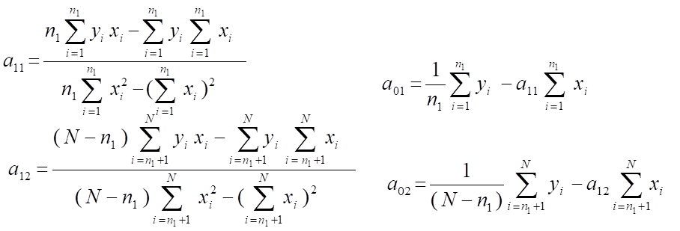
Методика исследования
Расположение точки бифуркации определяется таким номером точки, для которого выполняется следующее условие:
Научно-практическая конференция по проблемам гидрометеорологических прогнозов, экологии, климата Сибири
Октябрь 2021

Slide 6

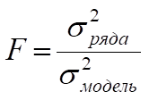
Методика исследования
Эффективность разделения ряда
Значимость разделения ряда
F > F_{кр}
Научно-практическая конференция по проблемам гидрометеорологических прогнозов, экологии, климата Сибири
Октябрь 2021

Slide 7
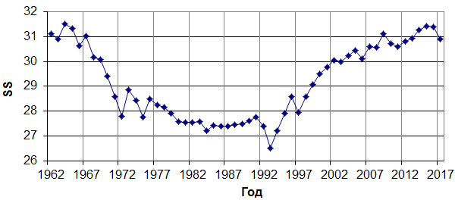
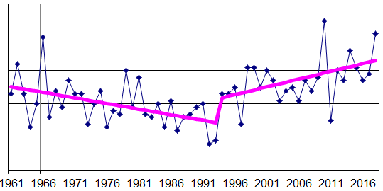
Методика исследования. Пример
График значений параметра SS
для временного ряда
годовой суммы осадков
График годовой суммы осадков с найденной ТБ
Научно-практическая конференция по проблемам гидрометеорологических прогнозов, экологии, климата Сибири
Октябрь 2021

Slide 8
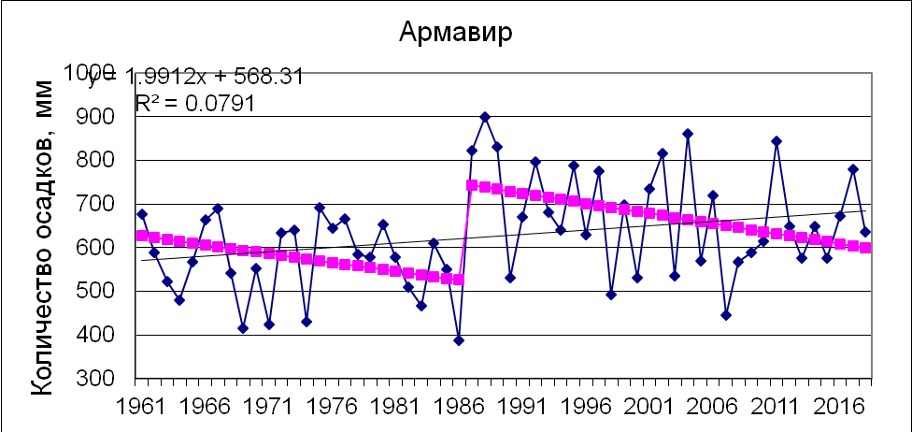
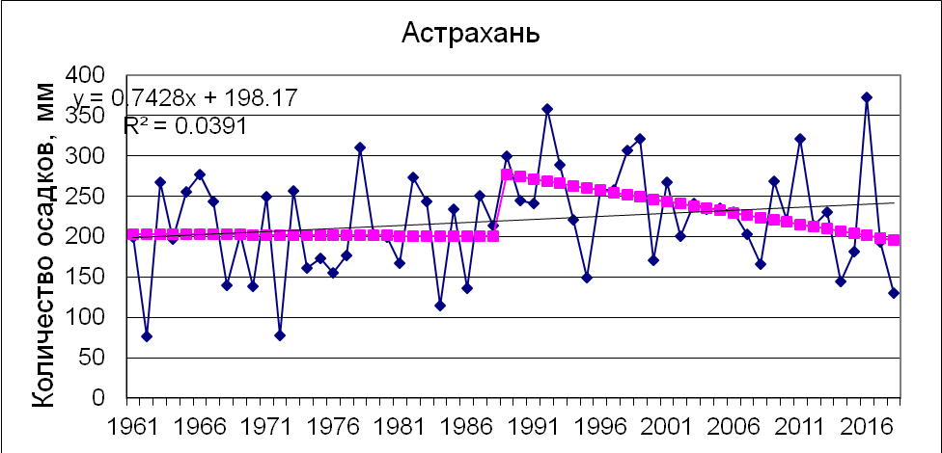
Результаты исследования
Научно-практическая конференция по проблемам гидрометеорологических прогнозов, экологии, климата Сибири
Октябрь 2021

Slide 9
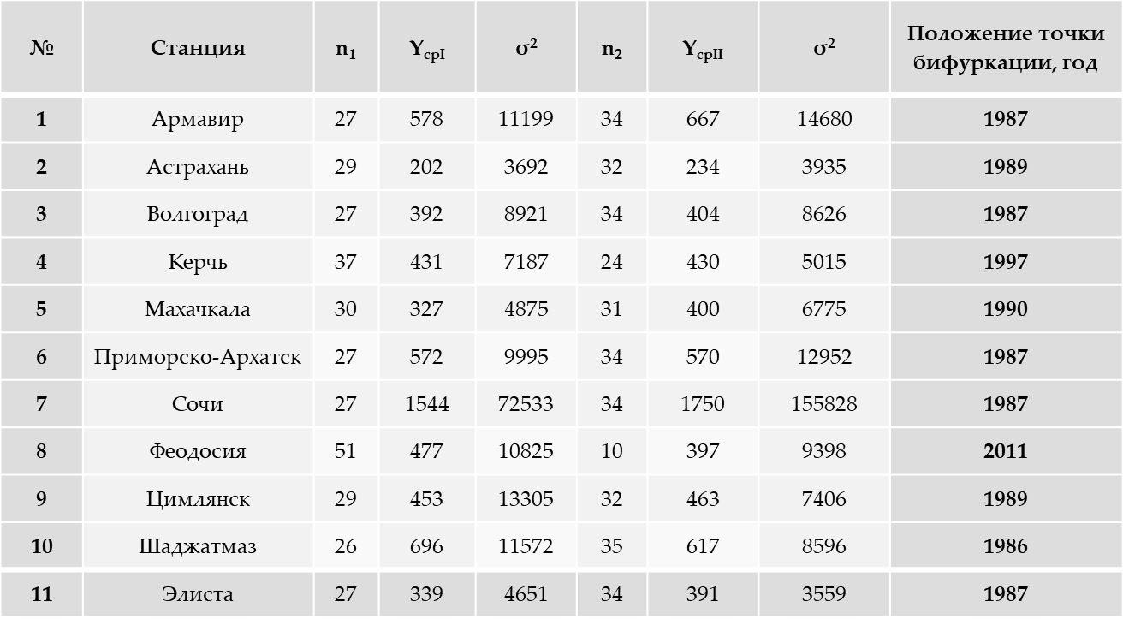
Результаты исследования
Научно-практическая конференция по проблемам гидрометеорологических прогнозов, экологии, климата Сибири
Октябрь 2021

Slide 10
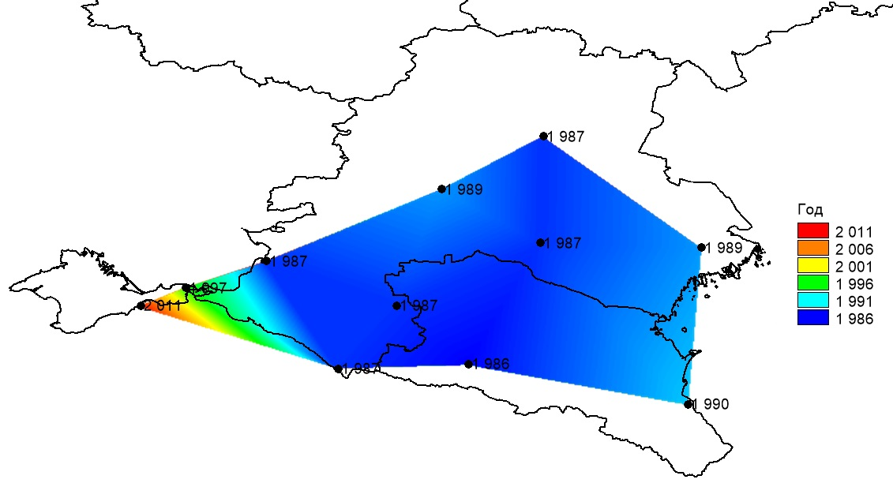
Результаты исследования
Распределение по территории дат наступления точки бифуркации в рядах годовых сумм осадков
Научно-практическая конференция по проблемам гидрометеорологических прогнозов, экологии, климата Сибири
Октябрь 2021

Slide 11
Выводы
Характер тенденции осадков на на 9 станциях изменился в период 1985-1990 гг.
После точки бифуркации наблюдается устойчивое падение количества осадков, исключая 4 станции.
Научно-практическая конференция по проблемам гидрометеорологических прогнозов, экологии, климата Сибири
Октябрь 2021

Slide 12
Спасибо за внимание!
Научно-практическая конференция по проблемам гидрометеорологических прогнозов, экологии, климата Сибири
Октябрь 2021

Slide 13
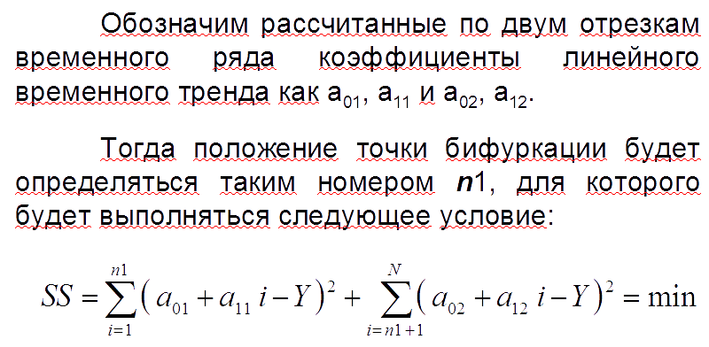
метрика SS – аналог минимизации значения среднеквадратического отклонения тренда от значений временного ряда

